Slide 1

Маркетинговые исследования в сфере ИКТ и ПО
ПЗ 3, Олег Драгун, зач.кн.2520050

Slide 2
Анализ рынка мобильных приложений
Коронавирус привел к стагнации приложений в одних категориях, а другие наоборот, переживали феноменальный рост.
Мы собрали наиболее заметные тенденции рынка мобильных приложений, которые должны учитывать разработчики и издатели в 2021 году.
В то же время появляются инновации и новые тенденции, позволяющие последним раздвинуть границы, а первым — получить новые шансы в борьбе.

Slide 3
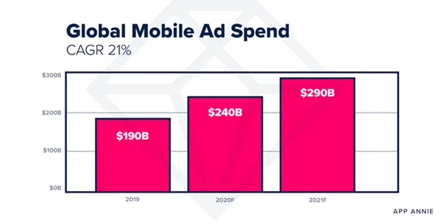
Рост мобильной коммерции
Во время пандемии коронавируса, когда торговые центры прекратили свою работу, люди все больше стали использовать мобильные телефоны для совершения покупок. Количество установок приложений для покупки продуктов питания резко выросло в 2020 — сразу на 200%. Эта тенденция сохранится надолго.

Slide 4
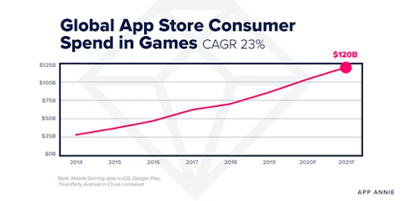
Мобильные игры растут невероятными темпами
Игры — это доступный и простой способ удовлетворить потребность в развлечениях. Поэтому неудивительно, что в период жесткой изоляции многие люди предпочитали их для снятия стресса и развлечения. Очевидно, что эта тенденция продолжится

Slide 5
Приложения для удаленной работы изменяют офисы и образование
Еще один след, оставленный коронавирусом, — это закрытие офисов и университетов. Компании переосмысливают важность офисной работы, позволяя своим сотрудникам работать удаленно столько, сколько они хотят. Многие университеты и другие образовательные учреждения временно закрыли свои двери
В то время как работа/учеба на дому становится новой нормой, люди ищут решения для удаленной работы и онлайн-общения с коллегами. Пандемия вызвала настоящую революцию у приложений для работы на дому — загрузки увеличились более, чем в 2 раза. Тренд сохранится и в 2022 году.

Slide 6
Приложения для здоровья и фитнеса
Сегодня люди особенно беспокоятся о своем здоровье. А значит им нужны приложения для медицинского обслуживания, контроля ментального здоровья, снятия стресса, воспитания осознанности и медитаций, различные фитнес-приложения и трекеры физической активности.
Многие мобильные издатели также адаптируют свои продукты к новым потребностям пользователей и предлагают программы домашних тренировок, онлайн фитнес-программы с личными тренерами и многое другое.

Slide 7
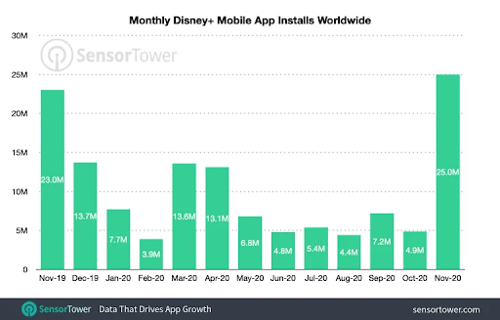
Развлечения, социальные сети, фото и видео приложения
Помимо мобильных игр, небывалый рост случился и у развлекательных приложений, которые помогли людям чувствовать себя частью общества и избавляли от скуки. YouTube, Netflix, Spotify и другие стали еще более популярными в магазинах приложений. Социальные сети переживают всплеск популярности. В контексте социального дистанцирования они позволяли пользователям общаться с друзьями, родственниками и коллегами, публиковать контент и делиться тем, что им действительно важно.

Slide 8
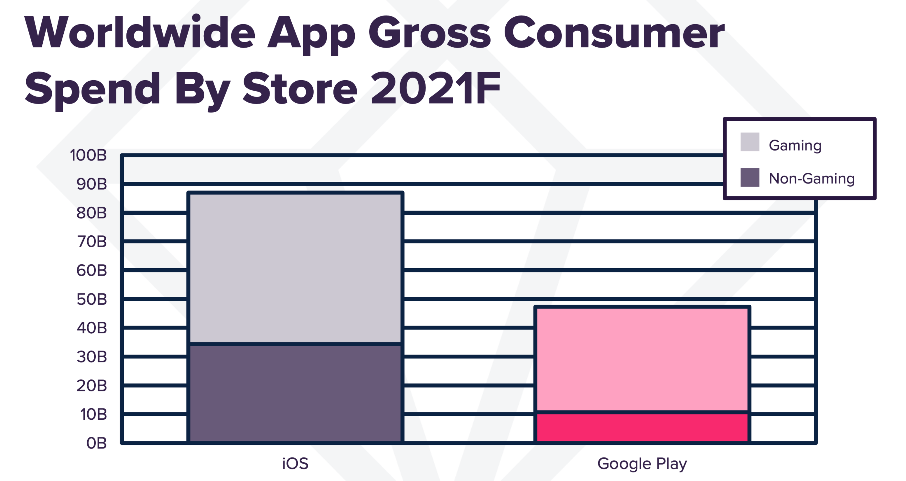
Расходы пользователей на приложения
По словам аналитиков, как и в предыдущие годы, расходы пользователей на iOS преобладают: 65 центов с каждого доллара на рынке приложений в 2021 году тратили пользователи устройств Apple. Больше всего тратят геймеры - на них приходится около 60% доходов на iOS и почти 80% средств, израсходованных в Google Play.

Slide 9
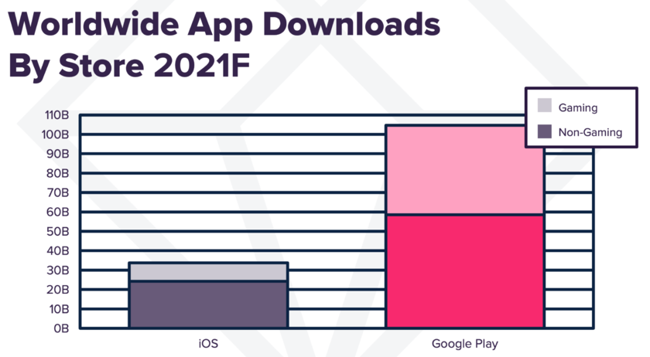
Загрузки
Количество загрузок приложений пользователями во всем мире: App Store и Google Play
Среди стран по загрузкам приложений Индия заняла первое место, обеспечив 20% от общего числа загрузок в App Store и Google Play вместе взятых. За ней следуют США (9%) и Бразилия (8%).

Slide 10
Выводы
Индия с растущим ВВП есть пример того, как страны 3го мира будут входить пользователями мобильных телефонов
Пандемия показала лучшие отрасли: мобильные игры, здоровье, развлечения
Для инвесторов с огромным бюджетом можно рекомендовать большую команду разработчиков для создания мобильных игр
Для меньшего бюджета heathcare сфера выглядит привлекательной, медитация, спорт, etc.
Онлайн-общение уже достаточно насыщено за 2 года пандемии, момент упущен
Онлайн-образование тоже выглядит как вагон, в который мы уже опозадли

